Slide 1


5-8 классы
Программирование на Python
Презентация занятия
РАБОТА С GIT.
GITHUB.
12 занятие
2021

Slide 2
Программирование на C++
Теоретическая часть
РАБОТА С GIT.
GITHUB.
12 занятие
2021

Slide 3



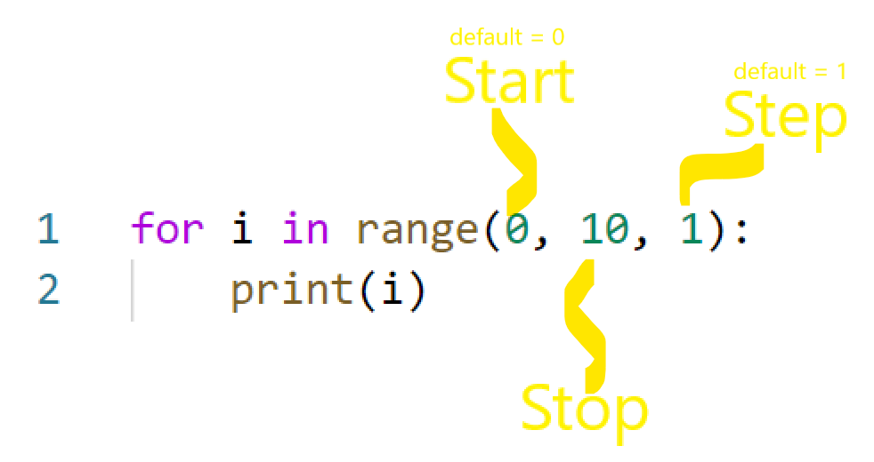
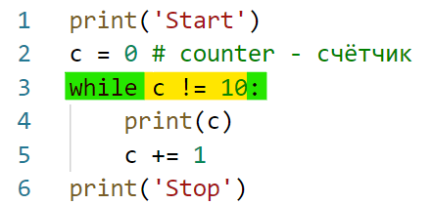

РАБОТА С GIT.
GITHUB.
3
Тема: Работа с GIT. GitHub.
inginirium.ru

Slide 4
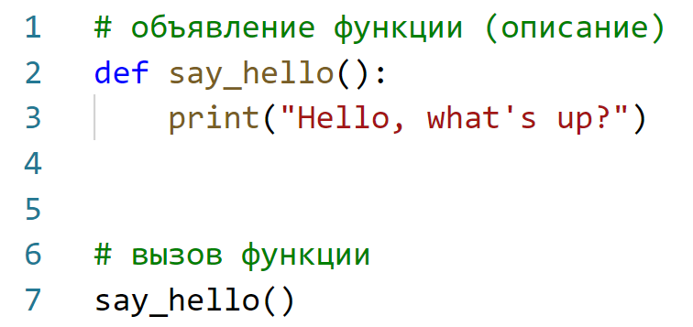
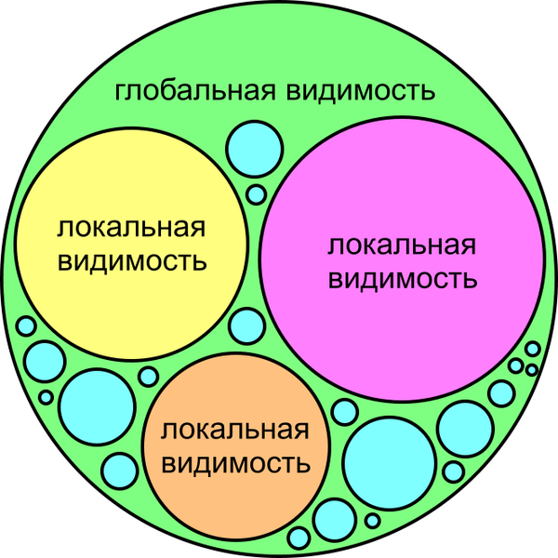
РАБОТА С GIT.
GITHUB.
4
Тема: Работа с GIT. GitHub.
inginirium.ru

Slide 5
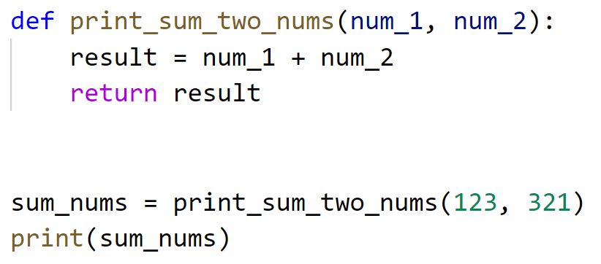
РАБОТА С GIT.
GITHUB.
5
Тема: Работа с GIT. GitHub.
inginirium.ru

Slide 6

РАБОТА С GIT.
GITHUB.
6
Тема: Работа с GIT. GitHub.
Тема: Работа с GIT. GitHub.
Вы пишете код, запускаете его, и всё работает как надо. Вы добавляете новую фичу, и всё перестаёт работать. Каждому разработчику знакома ситуация, когда технология не хочет ему подчиняться. Ничто не идеально, и порой что-нибудь ломается. Иногда на поиски небольшой ошибки могут потребоваться часы работы. В таких случаях на помощь приходят системы контроля версий.
inginirium.ru

Slide 7

РАБОТА С GIT.
GITHUB.
7
Тема: Работа с GIT. GitHub.
Git — это набор консольных утилит, которые отслеживают и фиксируют изменения в файлах (чаще всего речь идет об исходном коде программ, но вы можете использовать его для любых файлов на ваш вкус). С его помощью вы можете откатиться на более старую версию вашего проекта, сравнивать, анализировать, сливать изменения и многое другое. Этот процесс называется контролем версий.
inginirium.ru

Slide 8
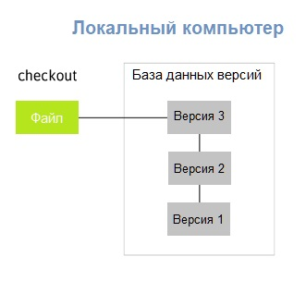
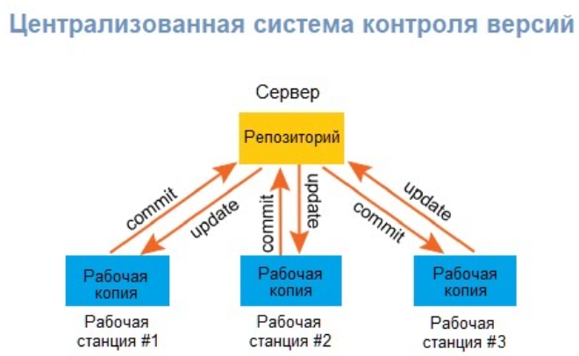
РАБОТА С GIT.
GITHUB.
8
Тема: Работа с GIT. GitHub.
inginirium.ru

Slide 9
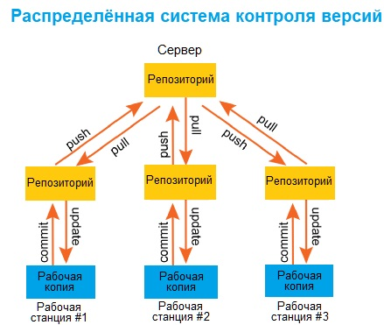
РАБОТА С GIT.
GITHUB.
9
Тема: Работа с GIT. GitHub.
inginirium.ru

Slide 10
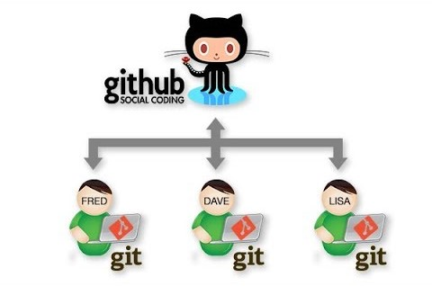
РАБОТА С GIT.
GITHUB.
10
Тема: Работа с GIT. GitHub.
Git является распределенным, то есть не зависит от одного центрального сервера, на котором хранятся файлы. Вместо этого он работает полностью локально, сохраняя данные в папках на жестком диске, которые называются репозиторием. Тем не менее, вы можете хранить копию репозитория онлайн, это сильно облегчает работу над одним проектом для нескольких людей. Для этого используются сайты вроде github, gitlab и bitbucket.
inginirium.ru

Slide 11

РАБОТА С GIT.
GITHUB.
11
Тема: Работа с GIT. GitHub.
Github — сервис онлайн-хостинга репозиториев, обладающий всеми функциями распределённого контроля версий и функциональностью управления исходным кодом — всё, что поддерживает Git и даже больше. Обычно он используется вместе с Git и даёт разработчикам возможность сохранять их код онлайн, а затем взаимодействовать с другими разработчиками в разных проектах.
Также GitHub может похвастаться контролем доступа, багтрекингом, управлением задачами и вики для каждого проекта. Цель GitHub — содействовать взаимодействию разработчиков.
inginirium.ru

Slide 12
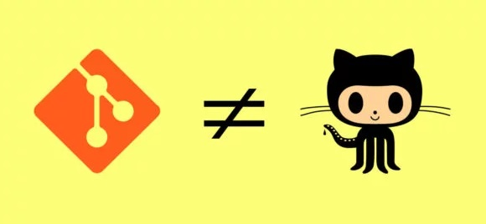
РАБОТА С GIT.
GITHUB.
12
Тема: Работа с GIT. GitHub.
Git — это инструмент, позволяющий реализовать распределённую систему контроля версий, а GitHub — это сервис для проектов, использующих Git.
inginirium.ru

Slide 13
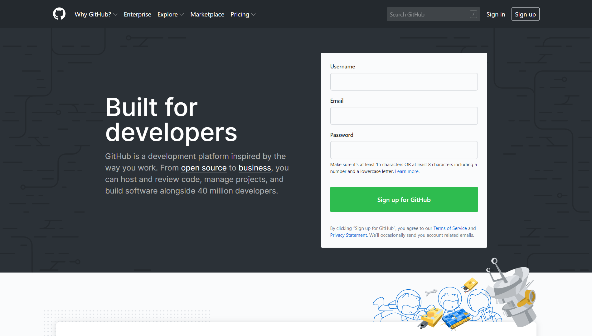
РАБОТА С GIT.
GITHUB.
13
Тема: Работа с GIT. GitHub.
inginirium.ru

Slide 14
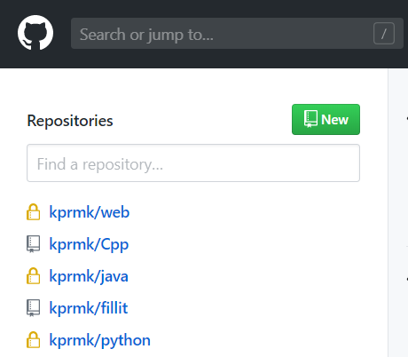
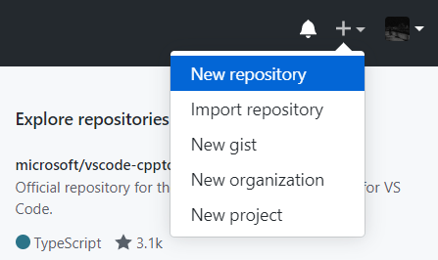
РАБОТА С GIT.
GITHUB.
14
Тема: Работа с GIT. GitHub.
inginirium.ru

Slide 15
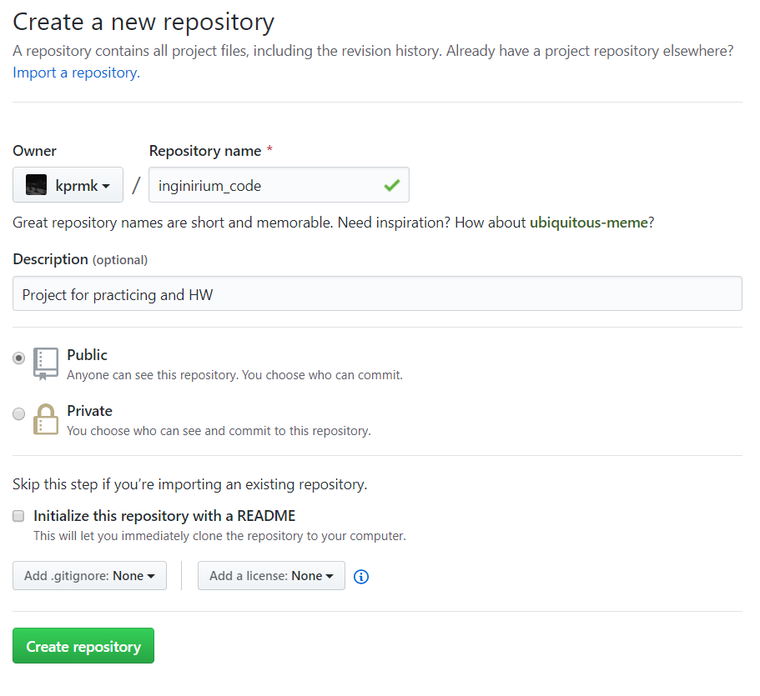

РАБОТА С GIT.
GITHUB.
15
Тема: Работа с GIT.
GitHub.
inginirium.ru

Slide 16
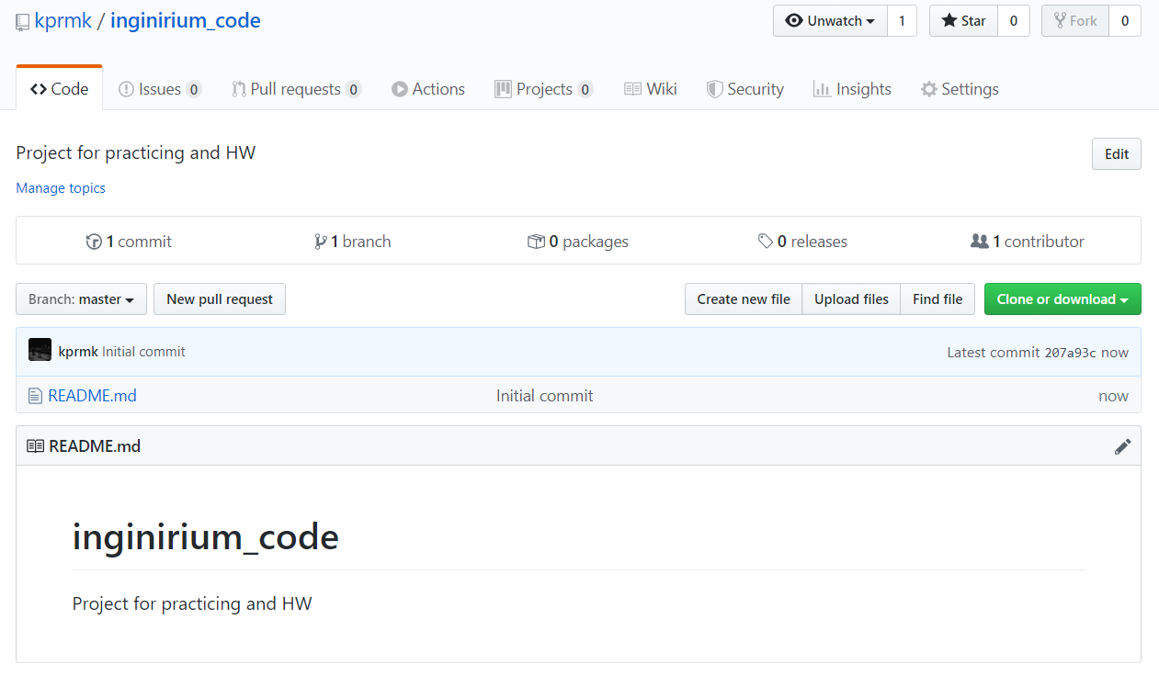
РАБОТА С GIT.
GITHUB.
16
Тема: Работа с GIT. GitHub.
inginirium.ru

Slide 17
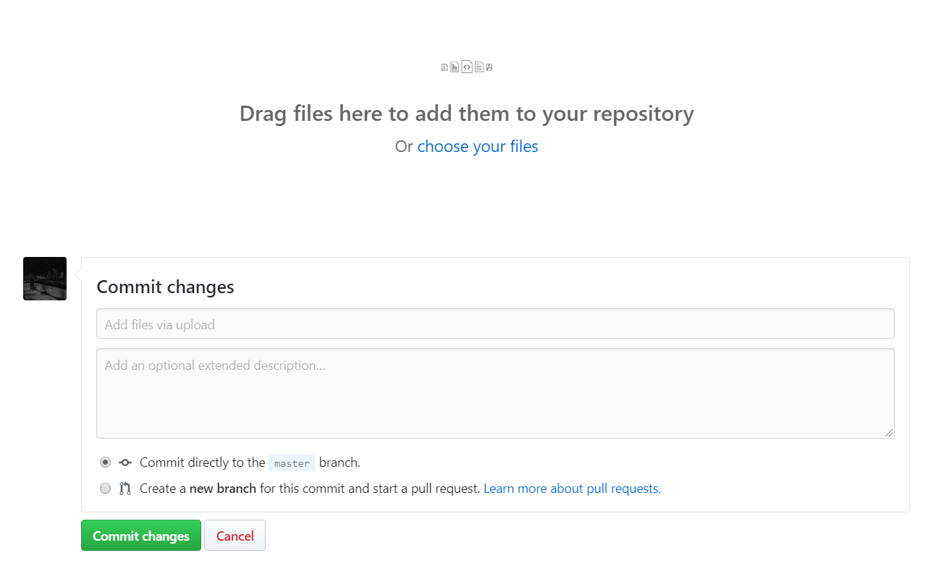
РАБОТА С GIT.
GITHUB.
17
Тема: Работа с GIT. GitHub.
inginirium.ru

Slide 18
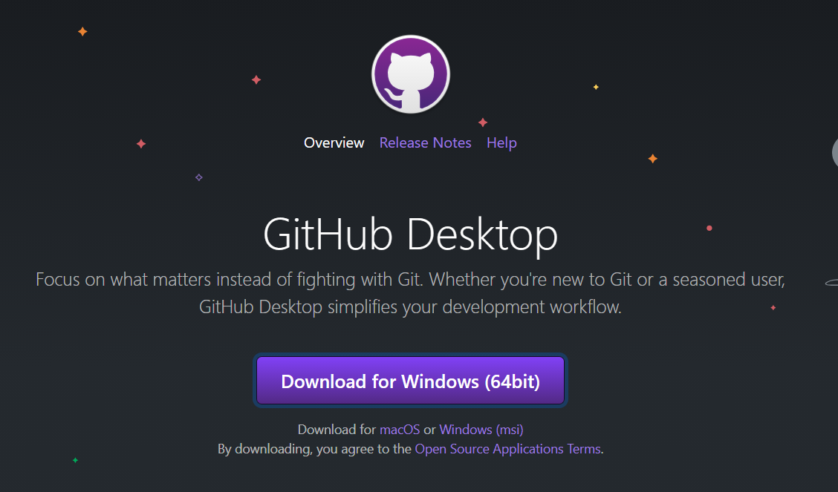
РАБОТА С GIT.
GITHUB.
18
Тема: Работа с GIT. GitHub.
inginirium.ru

Slide 19
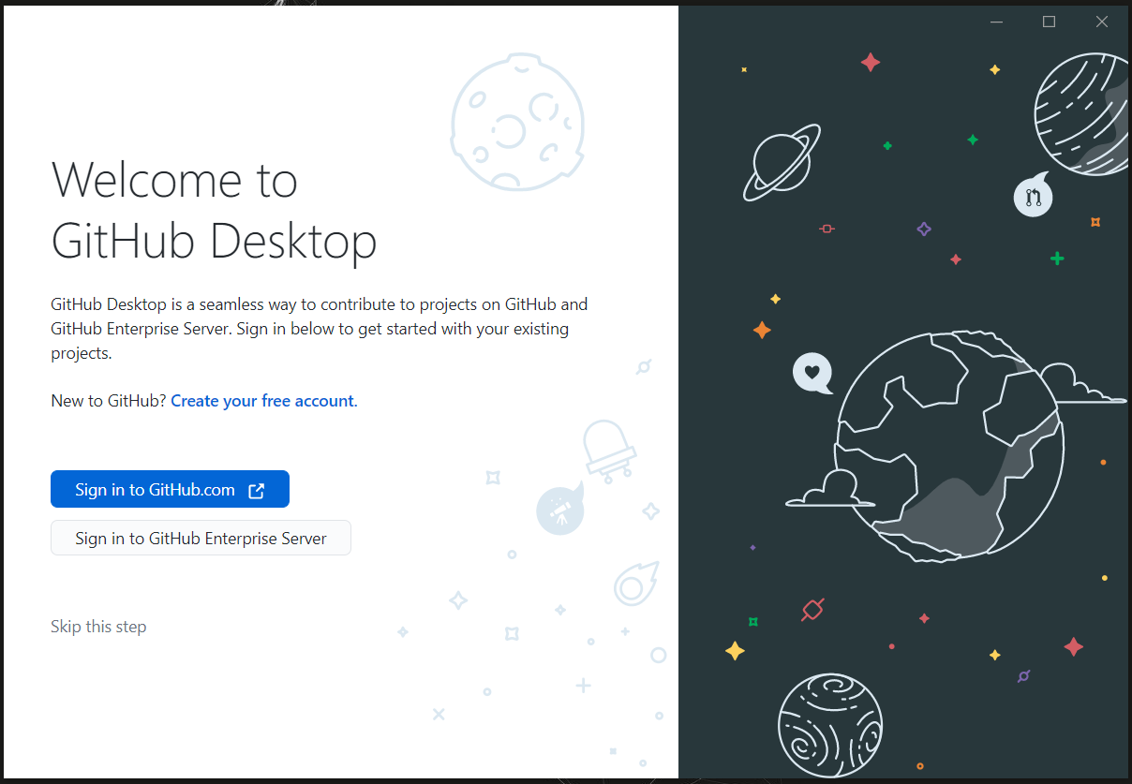
РАБОТА С GIT.
GITHUB.
19
Тема: Работа с GIT. GitHub.
inginirium.ru

Slide 20
Программирование на C++
Практическая часть
РАБОТА С GIT.
GITHUB.
12 занятие
2021

Slide 21
РАБОТА С GIT.
GITHUB.
21
Тема: Работа с GIT. GitHub.
Задание 1
Создать учётную запись на GitHub. Создать репозиторий и внести туда файл с решением задачи предыдущего занятия
Номер 1 (coords.py)
Напишите функцию, которая принимает координаты x и y точки на плоскости и печатает “I”, “II”, “III”, “IV”.
Номер 2 (password.py)
Напишите функцию ask_password(), которая запрашивает у пользователя пароль и сверяет его со строкой, в которой записано слово “password”. Пользователю дается три попытки. Как только пароль совпал с правильным значением, функция должна выводить «Пароль принят» и игнорировать дальнейший ввод.
Если с трех попыток пользователь не смог угадать пароль, функция должна вывести на экран «В доступе отказано» и игнорировать ввод новых паролей.
inginirium.ru

Slide 22

РАБОТА С GIT.
GITHUB.
22
Тема: Работа с GIT. GitHub.
Задание 2
Правильной скобочной последовательностью называется строка, состоящая только из символов «скобки» (открывающих "(" и закрывающих ")"), где каждой закрывающей скобке найдётся соответствующая открывающая. Например, () и (()()) — правильные последовательности, а (()(() или )( — нет.
Напишите функцию check_string_brackets(input_string), которая проверяет, является ли поступившая на вход строка правильной скобочной последовательностью. Если да, она должна печатать YES, в противном случае — NO. Обратите внимание, что пустая строка также является правильной скобочной последовательностью.
Сохраните файл в собственный репозиторий на GitHub. Отправьте ссылку на файл преподавателю.
inginirium.ru

